Slide 1


抽奖功能优化

Slide 2


目录
CONTENTS
抽奖优化流程
抽奖优化展示
抽奖优化开发工作量

Slide 3

1. 抽奖优化流程
新增优化项
6-【我的卡券】支持物业抵用券在线缴费抵扣
5-奖券使用与物业缴费关联
总部/项目后台设置
1、抽奖形式及规则设置
2、奖品设置
3、活动页图片上传
新用户注册紫荆管家且认证房产
在首页点击banner进入活动
用户确认
活动规则
点击‘去抽奖’
券使用需根据活动要求，缴纳规定的物业管理费、车位管理费，即可激活
中奖人在【物业缴费】或【我的卡券】，按券规则选择账单，即可抵扣支付
用户进入紫荆管家
APP/微信公众号
物业费抵扣券
落入卡包
在首页弹窗提醒，点击进入活动
无需注册认证房产信息
中奖人在【我的卡券】中选择实物券使用，系统跳出应付账单，支付成功后即可线下兑奖
管家生成活动码
（一户一码）
用户扫码进入活动详情界面
实物兑换券
落入卡包
1-项目可灵活配置，长期使用。的
3-管家可手机推送给业主参加活动。
4-业主知晓活动规则后，点击确认方可抽奖，确保抽奖体验和信息安全。
7-管家可手机核销业主实物券，提高兑奖效率。
新增逻辑
2-业主无需认证房产也能参与抽奖活动。
之前需要绑定房产，并且缴费才能抽奖，现在不需要缴清费用，扫码就可以抽奖；如果没有绑定，需要自动绑定一下（已有），才给他抽奖的

Slide 4
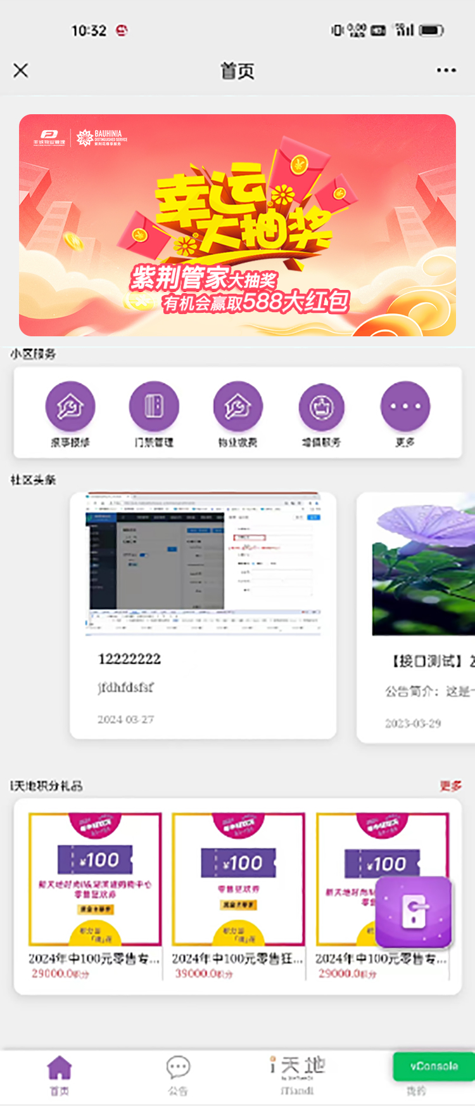
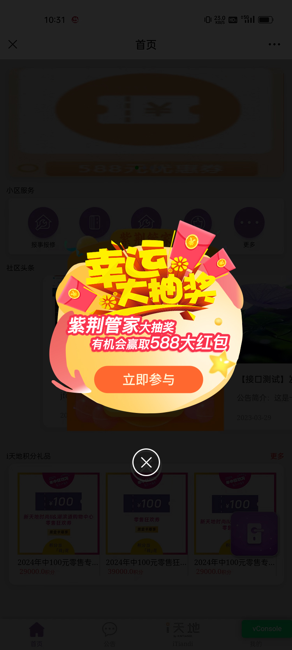
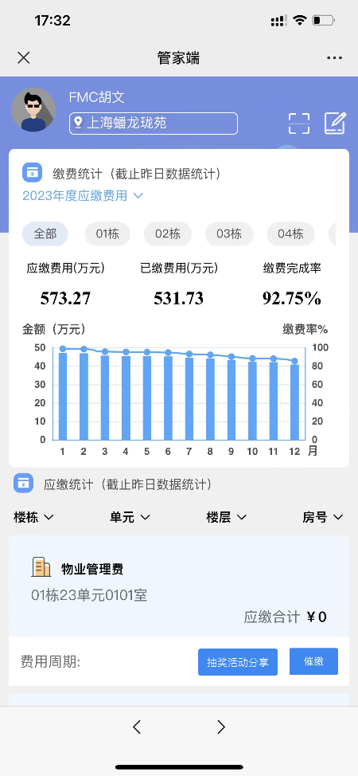
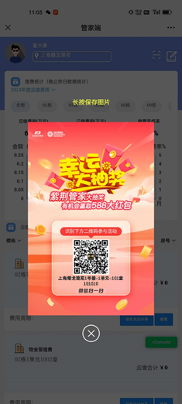
2.1抽奖优化展示-三种抽奖渠道
抽奖活动：
用户可通过三种渠道参与抽奖活动。通过首页banner、首页弹窗以及扫描管家分享的二维码进入抽奖页面。
紫荆管家
APP/微信端
新用户需注册紫荆管家且认证房产，才可抽奖
紫荆管家
管家手机端
新用户无需注册认证房产信息，也能抽奖
1、首页-banner入口
2、首页-弹窗入口
3、管家分享活动
3、管家生成每户专属二维码

Slide 5
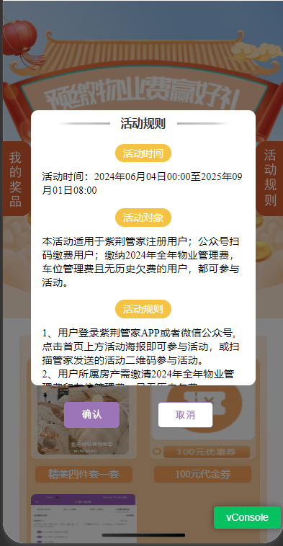
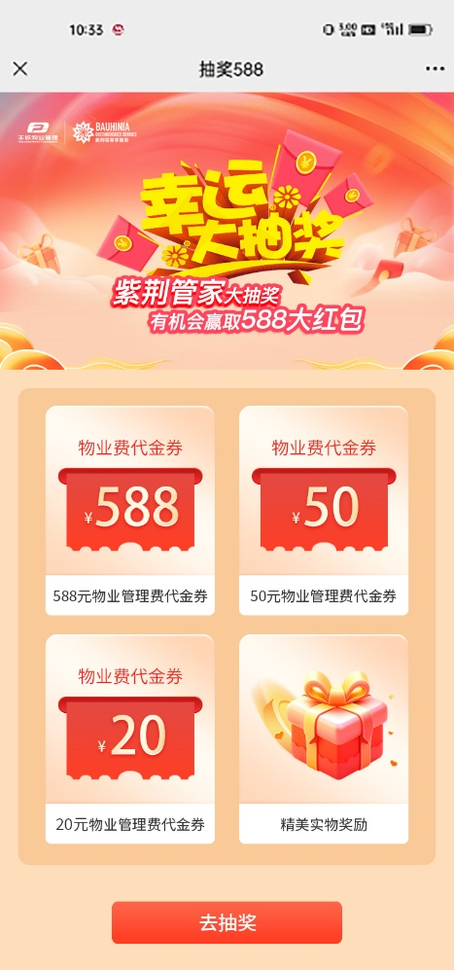
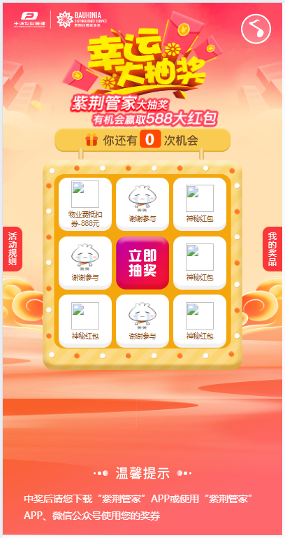
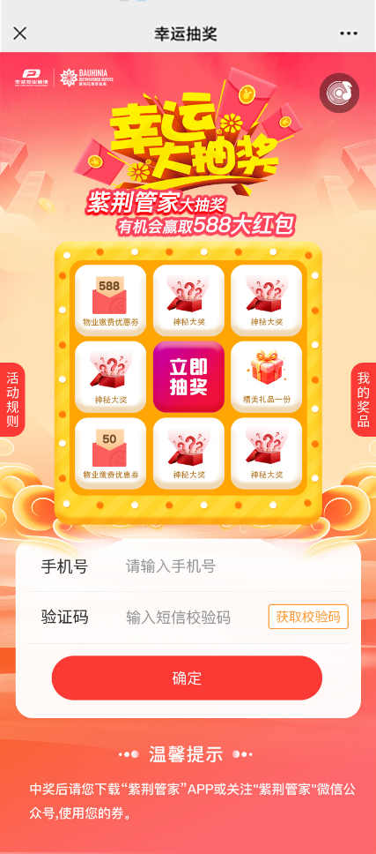
2.2抽奖优化展示-抽奖页面
抽奖活动：
抽奖流程。
1、活动规则-用户确认页
3、奖品展示
3、已注册绑定用户直接抽奖
3、未注册绑定用户留手机号后抽奖

Slide 6
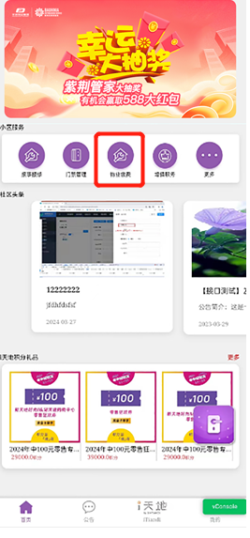
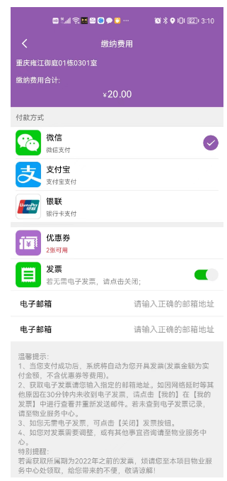
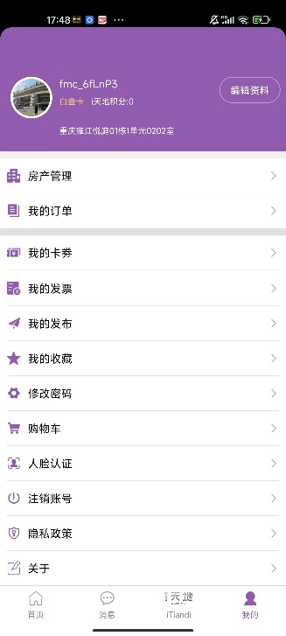
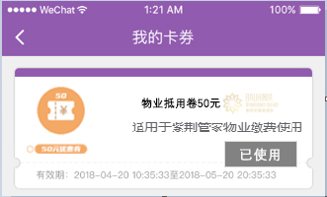
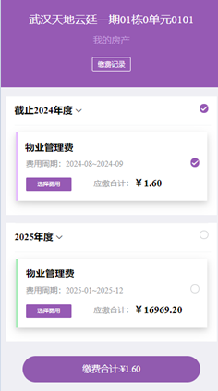
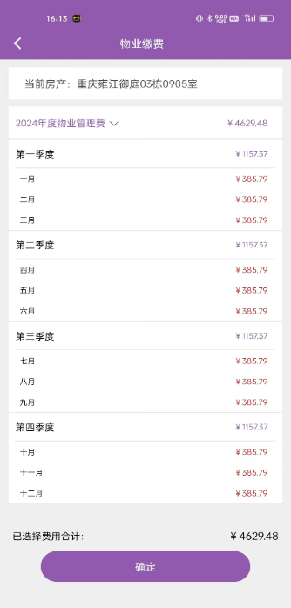
2.3抽奖优化展示-奖品兑换（物业抵用券）
物业抵用券核销：
中奖人可通过2种途径使用物业抵用券。
紫荆管家
物业缴费模块
抽中物业抵用券，如何在【物业缴费】激活抵用券
紫荆管家
我的卡券模块
抽中物业抵用券，如何在【我的卡券】使用抵用券
2、使用物业抵用券
新增逻辑；使用优惠券的时候，需要检测用户是否有账单，使用的前置条件
状态：已使用|已获得|未使用|等
3、在线缴费活动应缴账单，支持剩余勾选
1、首页-物业缴费入口
2、勾选账单
3、满足条件即可激活抵用券，在线抵扣；若勾选账单不满足抵用券使用条件，则该券为灰，不可使用
1、我的卡券入库
4、缴费时激活抵用券

Slide 7
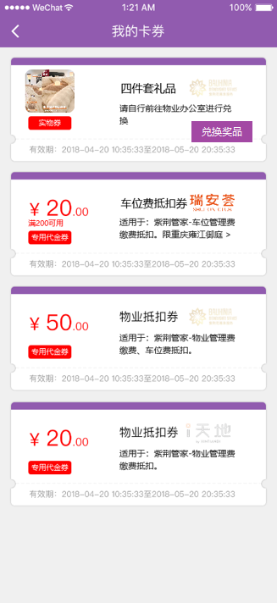
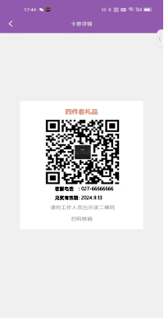
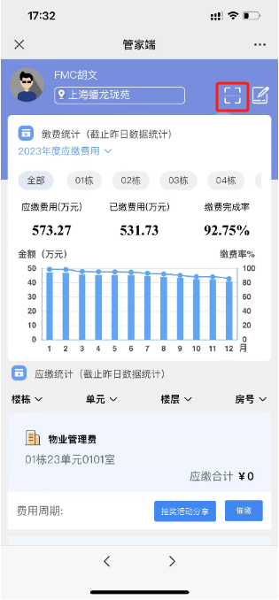
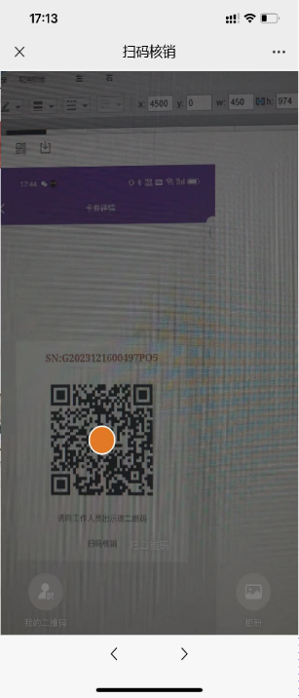
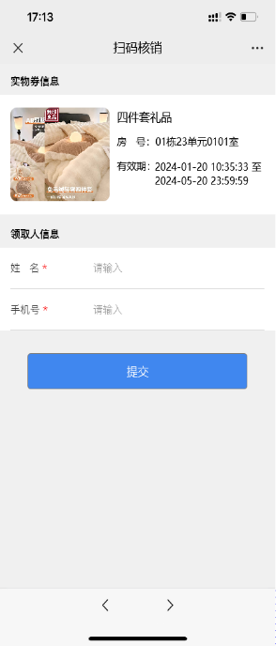
2.4抽奖优化展示-奖品兑换（实物兑换券）
实物券核销：
中奖人可出示兑换二维码，管家手机核销领奖
紫荆管家
我的卡券模块
手机端核销实物券
2、兑换奖品
3、在线缴费活动应缴账单，支持剩余勾选
3、激活兑换二维码
1、我的卡券入口
4、管家端扫码核销

Slide 8

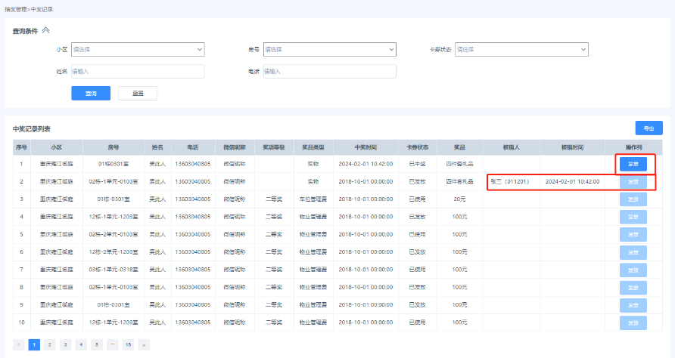
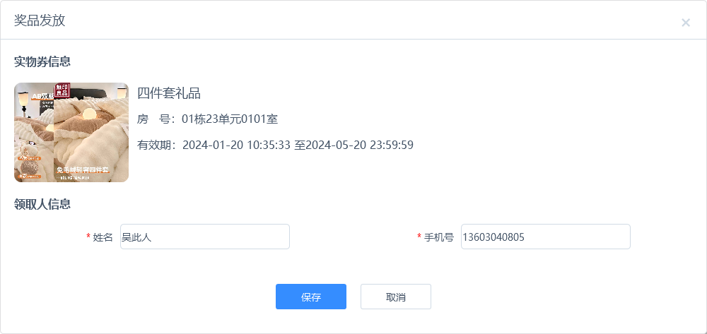
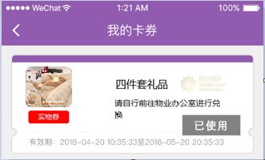
2.4抽奖优化展示-奖品兑换（实物兑换券）
实物券核销：
中奖人可出示兑换二维码，管家电脑端核销领奖
紫荆管家
管理端中奖记录
电脑端核销实物券
3、实物兑换券失效
1、PC管理端中奖记录
2、奖品核销发放

Slide 9
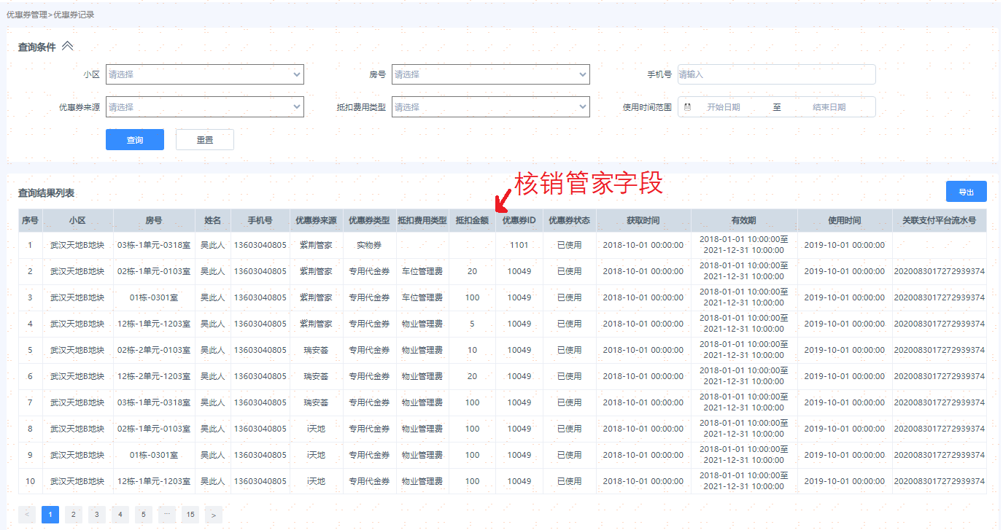
2.5抽奖优化展示-卡券使用记录
卡券使用记录：
记录紫荆管家物业抵用券、实物券使用记录，便于财务对账。

Slide 10
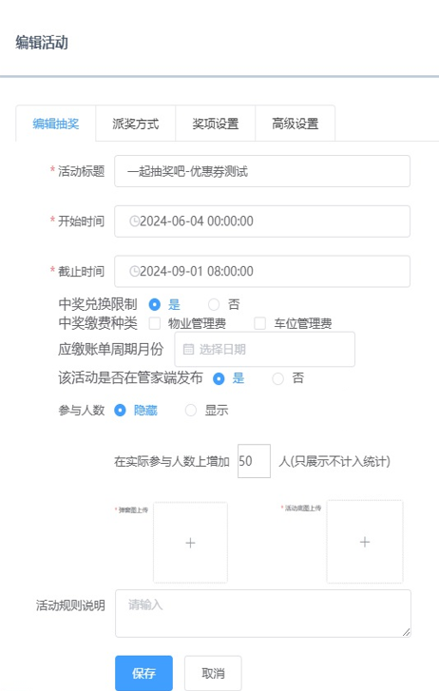
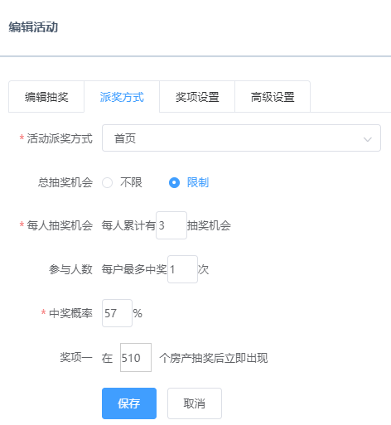
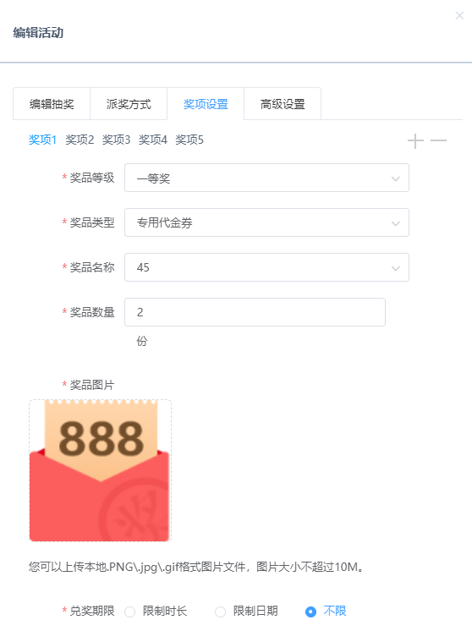
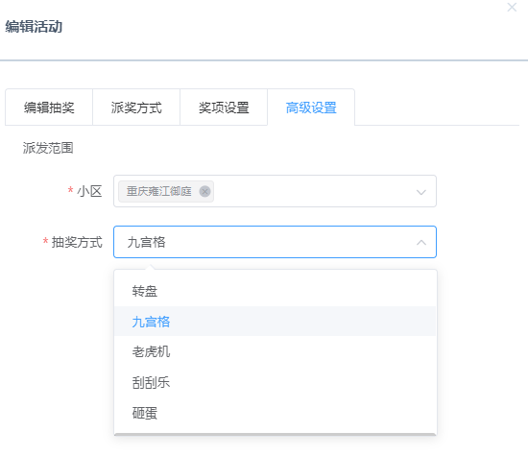

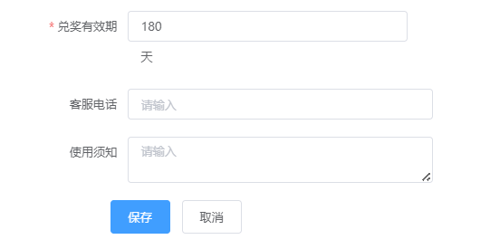
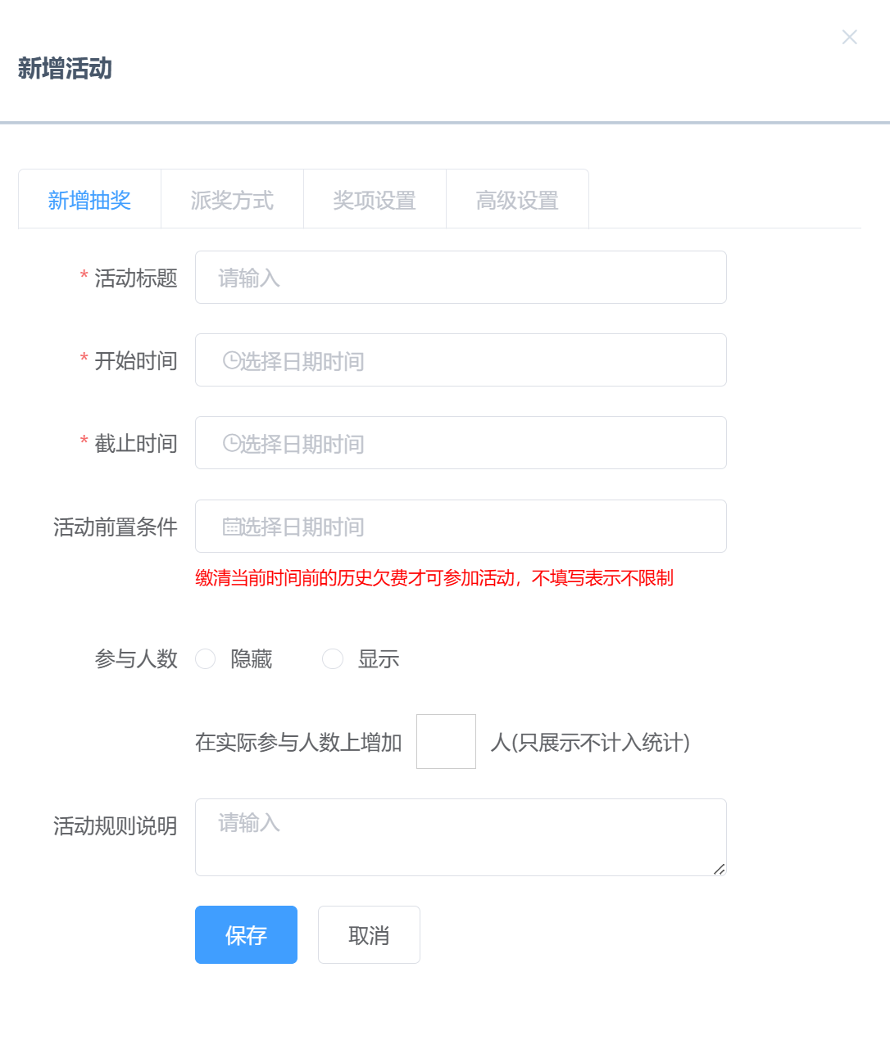
2.6抽奖优化展示-抽奖配置
项目自定义灵活配置：
支持抽奖模式切换，活动图片后台维护，不用每次修改APP上架。
抽奖形式和图片设置
中奖概率设置
奖项设置
抽奖小区和玩法设置
新增逻辑
抽奖版本：version (1,2)
中奖限制(是否与物业费关联)：isLimit(1,0)
抽奖种类：type(物业费,车位费)
账单月份： month()
是否发布： isPublish
图片一： pictureOne
图片二： pictureTwo
支持2种版本的配置方式，页面需要添加一个选择项（下拉框，抽奖版本，V1，V2）：
是之前的，通过前置条件控制，输入月份
最新的，通过新增的逻辑控制，
中奖兑换限制：
否，物业费，车位费，不受限制
是，需要限制
1、缴费种类是否支持多选（支持多选）
2、哪些类型的（通用|专用|卡券）优惠券需要增加缴费种类账单使用条件判断；
确认： 对应的是专用，编辑的时候，人工控制
4. 应缴账单周期月份：
比如：设置2024-11 ，校验的时候，2024-11之前的比如，11月，10月
4. 物业费用，只能抵扣物业费用，车位费用，只能抵扣车费用
5.是否在管家端发布：
是：管家端可以提供活动的二维码给用户，进行扫码抽奖;用户可以同时登录，自己在活动页面抽奖
否：管家端不可以提供活动的二维码给用户，不能进行扫码抽奖;只能用户登录，自己在活动页面抽奖
6. 图片各一张
弹窗图片：
活动封面：首页banner 图片
是|否：控制是否限制抽取优惠券，
是： 下面的配置条件生效
否： 不受限制

Slide 11
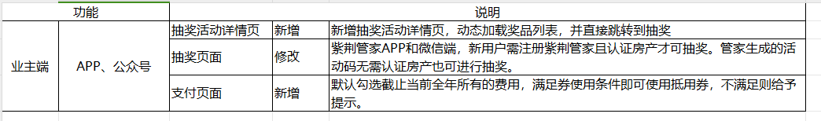

Slide 12
THANKS

